Slide 1

EMPRESA SOCIAL DEL ESTADO
Hospital San Andrés Apóstol
NIT 812.001.332-0
Servicio y Entrega Con Calidad Humana
Diagonal 8ª No.4-38 Barrio Los Laureles, San Andrés de Sotavento (Córdoba).
Correos Corporativos: Gerencia@hosanapostol.org // sistema@hosanapostol.org
Página. Web. www.hosanapostol.org

Slide 2
EMPRESA SOCIAL DEL ESTADO
Hospital San Andrés Apóstol
NIT 812.001.332-0
RINDICUENTAS
VIGENCIA 2023

Slide 3
LAURY PATERNINA MORALES
EMPRESA SOCIAL DEL ESTADO
Hospital San Andrés Apóstol
NIT 812.001.332-0
Gerente
E.S.E HOSPITAL SAN ANDRÉS APÓSTOL

Slide 4

ADQUISICIÓN DE EQUIPOS EN LA VIGENCIA

Slide 5

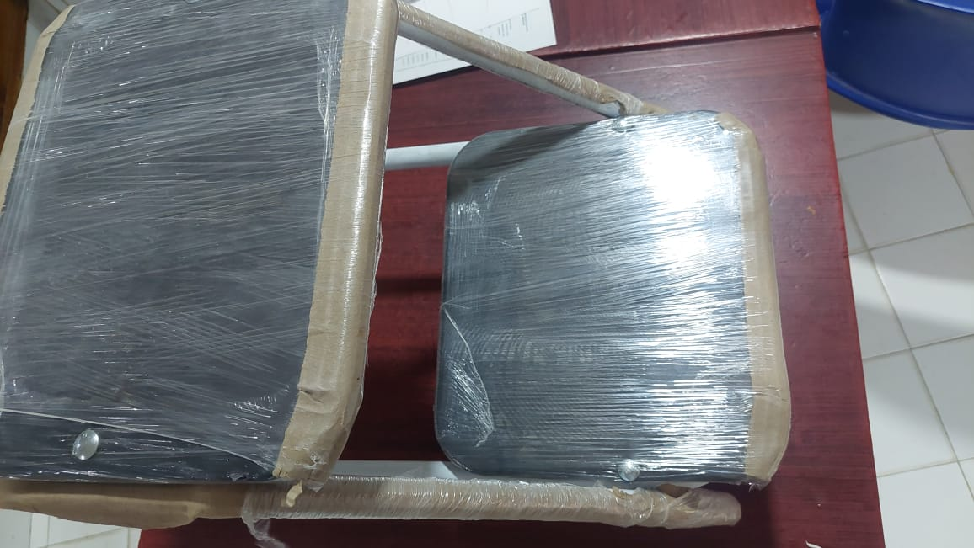
Compra de camilla de emergencia y escalera de dos pasos, para continuar mejorando la seguridad del paciente

Slide 6
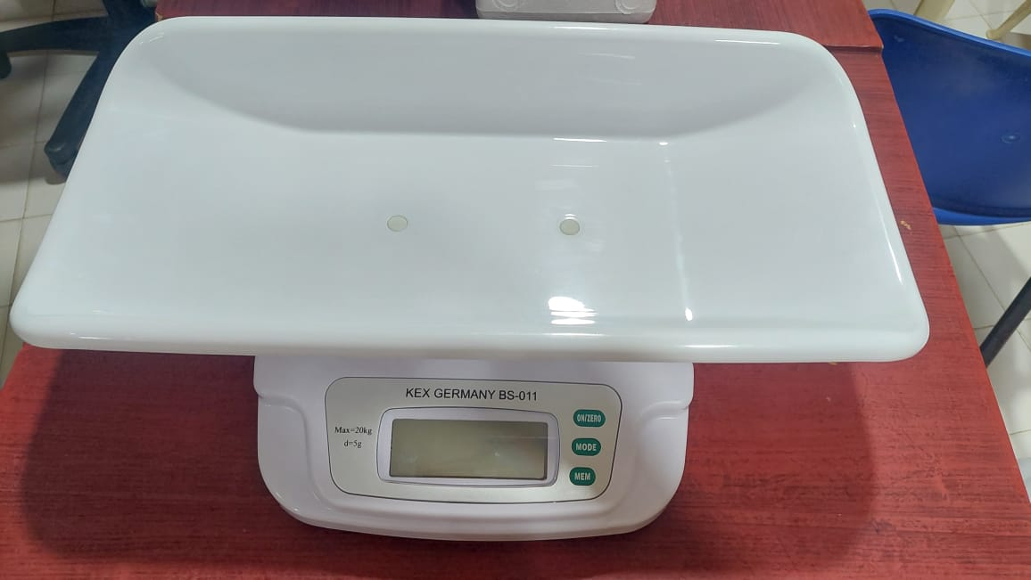
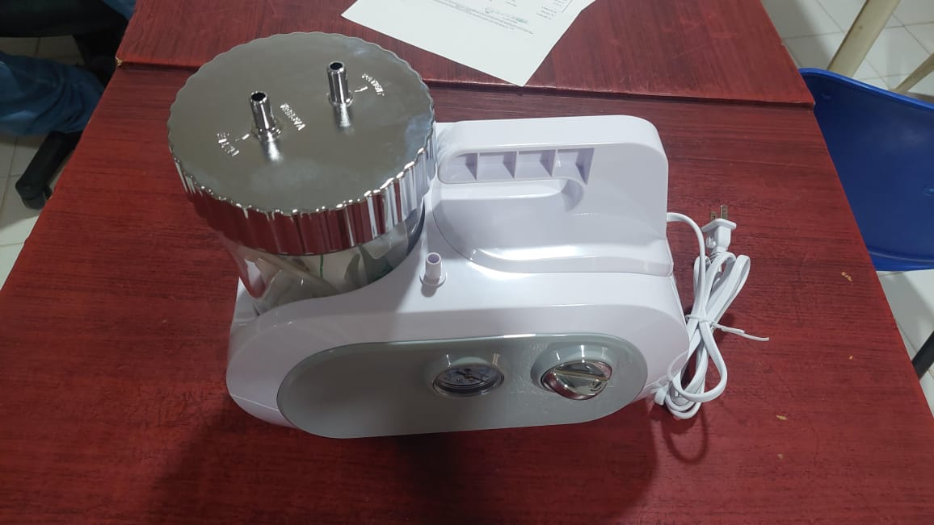
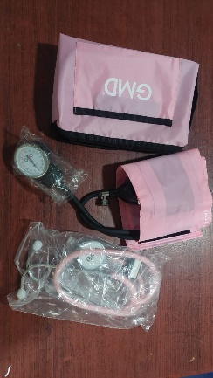
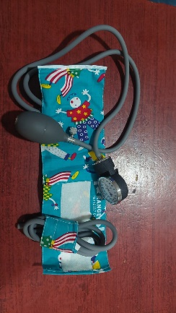
10 kits de fonendo y tensiómetro
Pesa bebe
Kit de órganos
Aspirador
3 Tensiómetro pediátrico

Slide 7
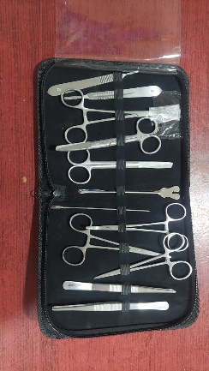
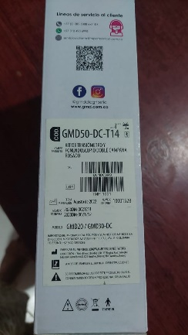
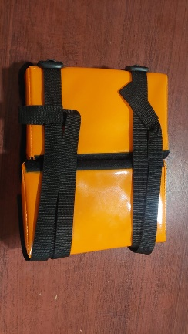
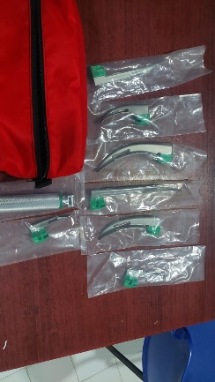
2 válvulas de oxigeno
3 kit de sutura
4 escaleras 2 pasos para camilla
Larigo
Férula espinal
Inmovilizador de cabeza
3 ambu pediátricos
Ambu neonatal
Ambu adulto

Slide 8
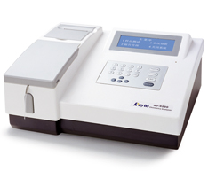
Adquisición de equipo ANALIZADOR DE QUÍMICA SEMI- AUTOMÁTICO
3. Para el servicio de Laboratorio que contribuye a mejorar la calidad y oportunidad en la prestación de estos servicios a nuestros usuarios

Slide 9
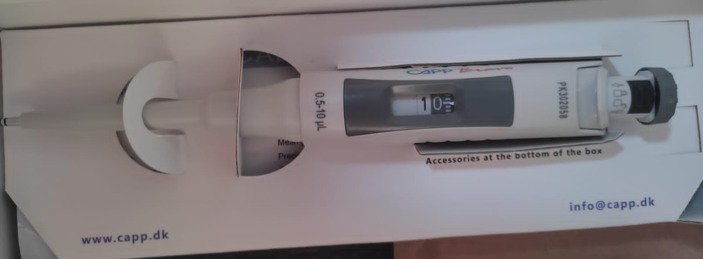
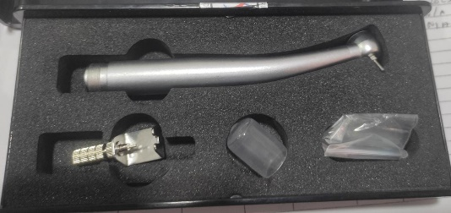
compra de Pieza de mano para odontología y Micropipeta 50-200 JUL para laboratorio para mejorar el servicio de odontología y laboratorio

Slide 10
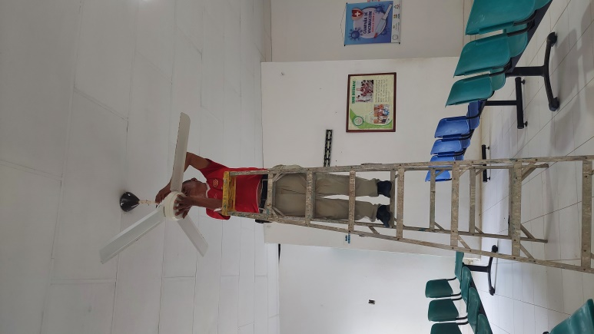
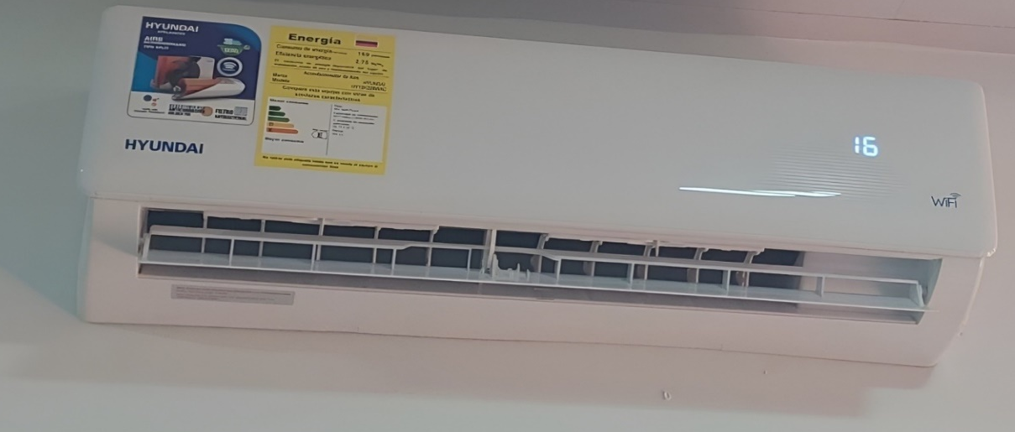
Adquisición de MUEBLES Y ENSERES: ADQUISICIÓN DE 5 DE AIRE ACONDICIONADO Y ABANICOS
Ubicados :
Pasillo contaduría
Urgencias
Laboratorio
Gerencia
Cuarto frio vacunación
Consulta externa

Slide 11


4. Adquisición de equipos corporativos para algunas dependencias del la E.S.E Hospital San Andrés Apóstol
Con las Siguientes características
Marca: Hewlett-Packard
Procesador: Inter Core i3
Disco Duro de 1 Tera
Memoria Ram de 4 y 8 Gb
Pantalla de 19”
Licencia de Windows 10
5. CARACTERÍSTICAS PRINCIPALES
Función: impresora
Tipo: láser
Conexión: USB 2.0
Resolución en negro: 1200 x 1200 dpi

Slide 12
INVERSION EN INFRAESTRUCTURA
8. Adecuación y remodelación de las área de Urgencia,de la ESE Hospital San Andrés Apóstol.

Slide 13
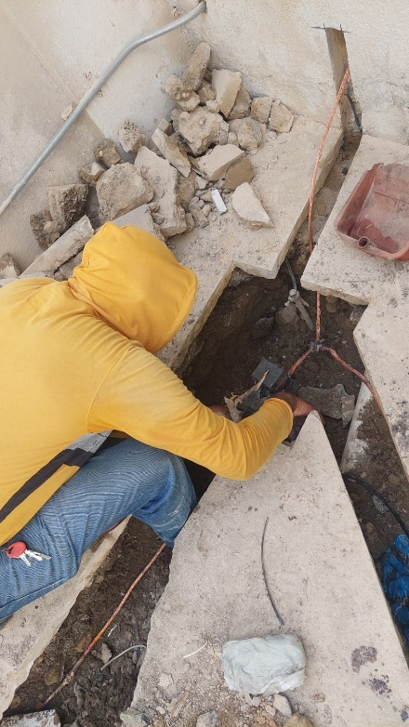
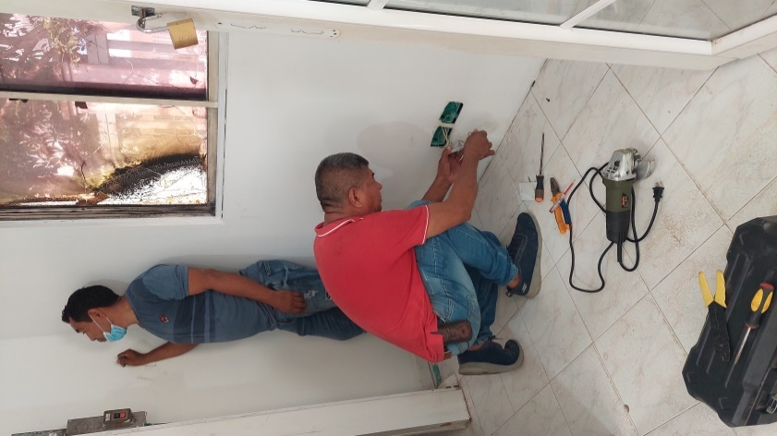
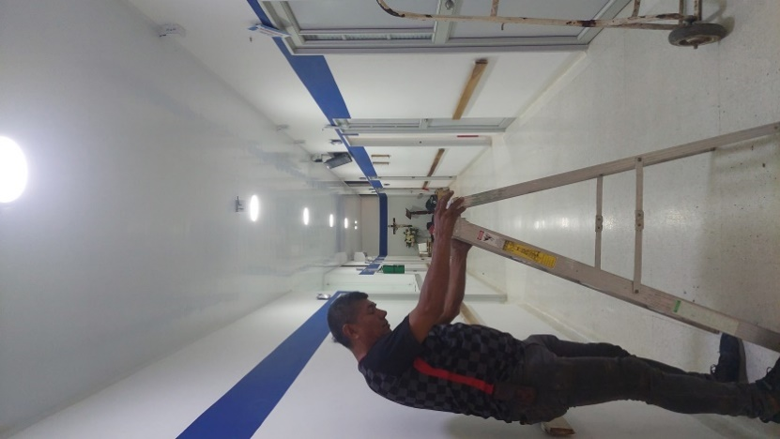
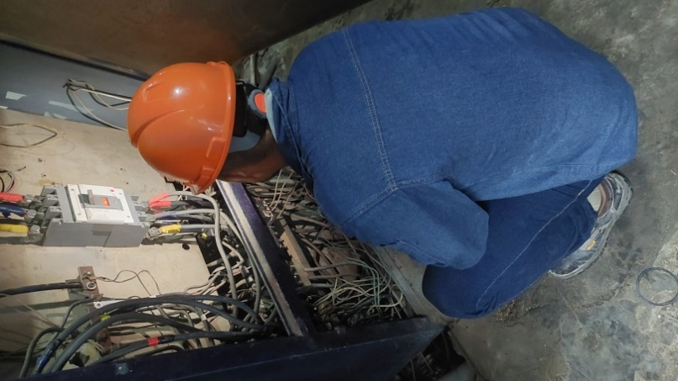
Adecuación de cuarto frio para vacunar
Instalación de Malla a tierra y suministro del material.
Mantenimiento correctivo en tablero eléctrico
Compra de lámparas, pantallas y reflectores para adecuar hospitalización como urgencias

Slide 14

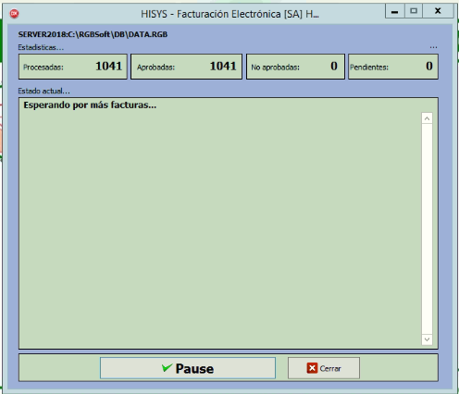
FACTURACIÓN ELECTRÓNICA
6. Implementación del proceso de facturación Electrónica, de tal manera que seamos más eficientes en este proceso de facturación que permita el mejoramiento de los recaudos, cumpliendo de esta forma con lo exigido por la Dian.

Slide 15
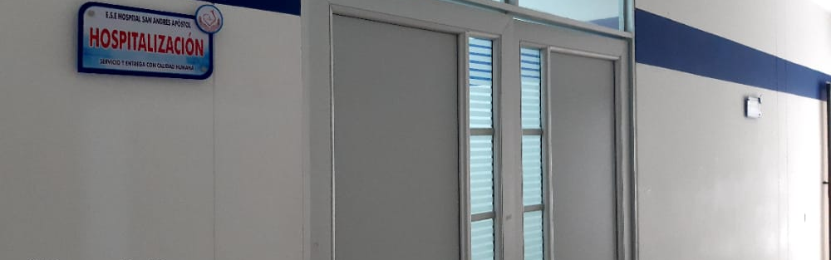
Hospitalización

Slide 16
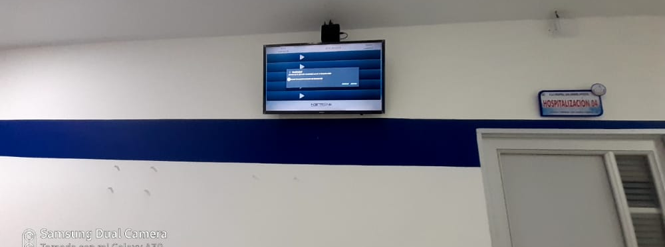

Monitoreo de pacientes

Slide 17
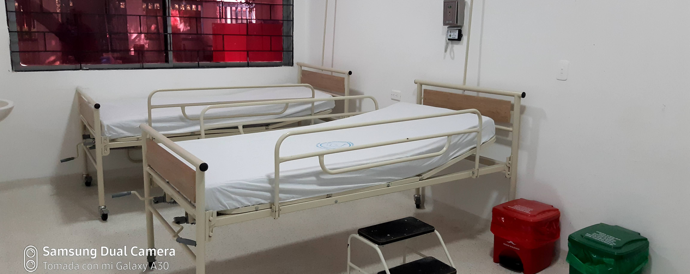
Hospitalización

Slide 18
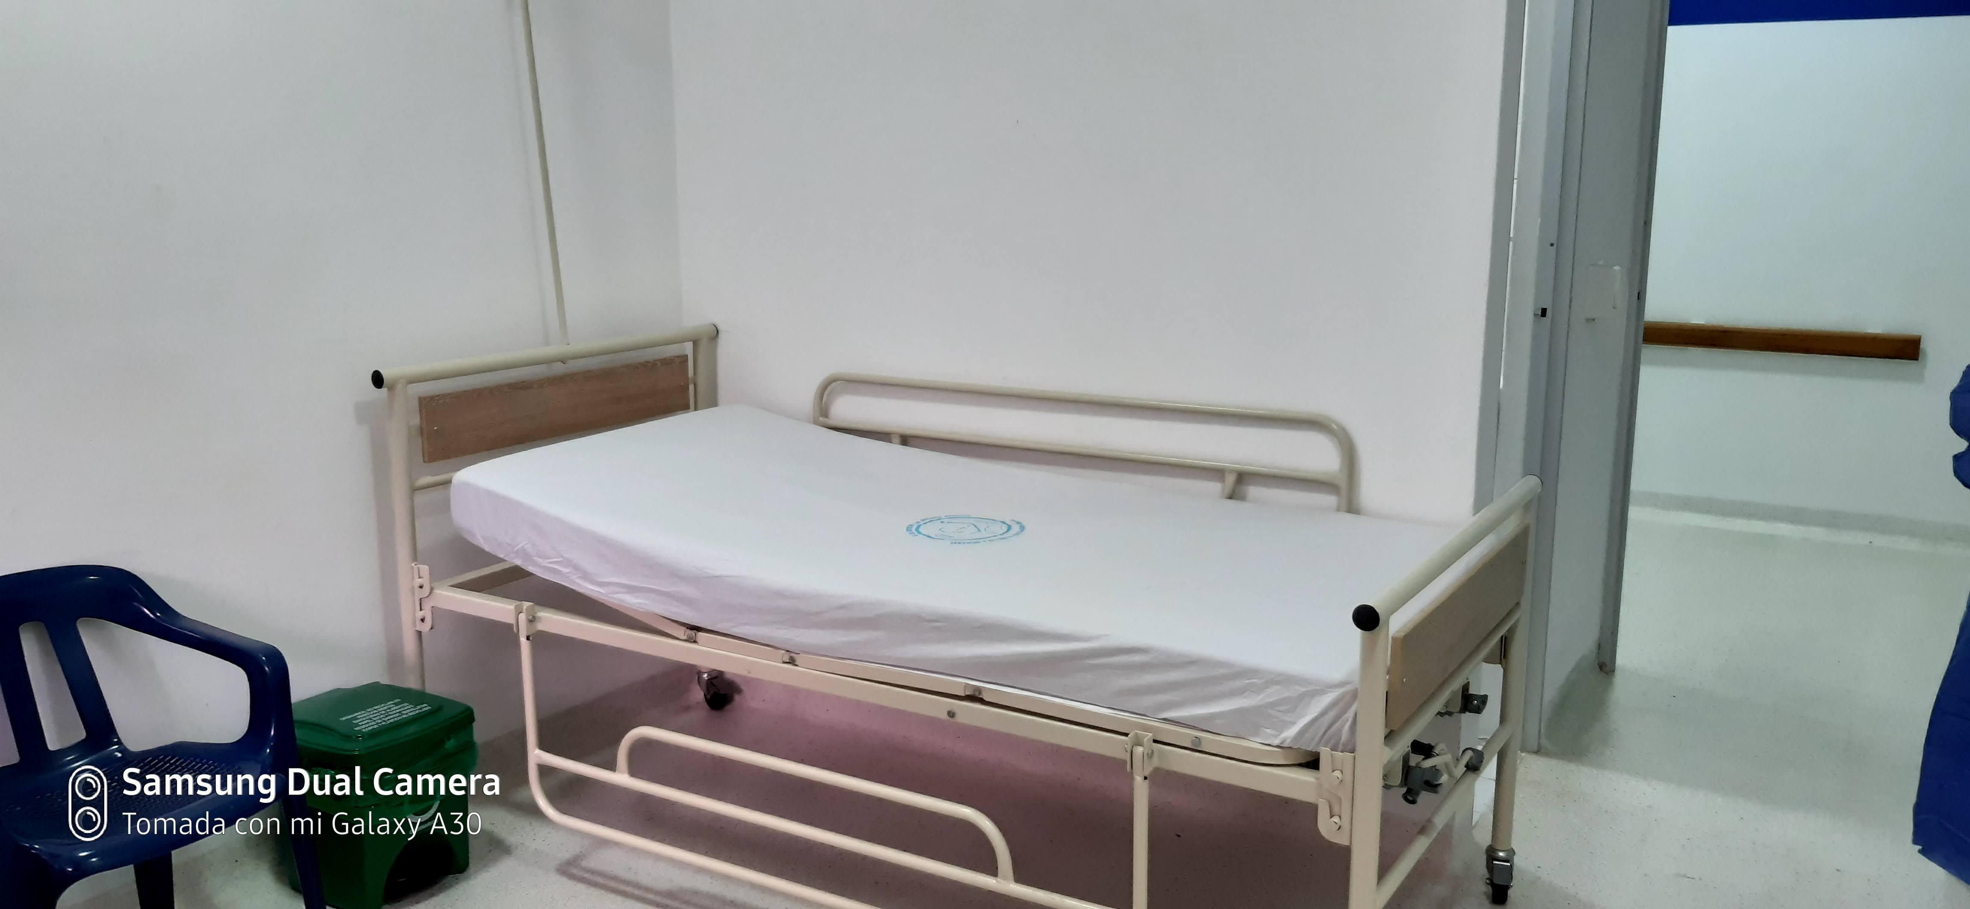
Hospitalización

Slide 19
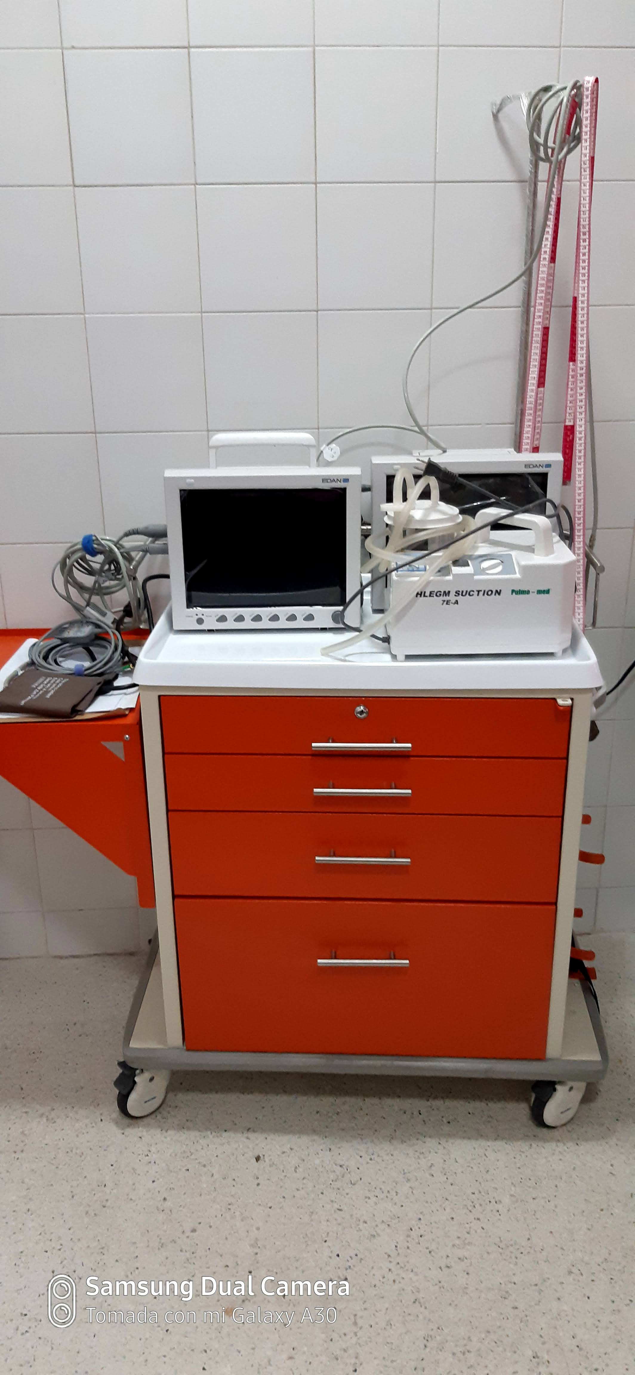
Dotación del Equipo de Paro

Slide 20
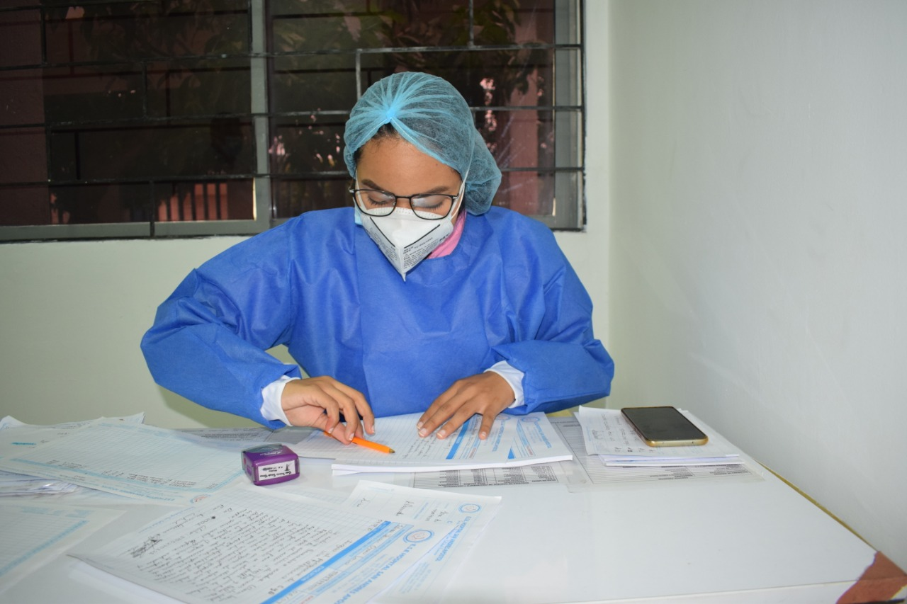
Consultorio Medico P Y M de la Salud

Slide 21
MORBILIDAD

Slide 22

ANÁLISIS MORBILIDAD CONSULTA EXTERNA AÑO 2023
Código | Diagnóstico | <1 año | 1 a 4 | 5 a 14 | 15 a 44 | 45 a 59 | >60 | TOTAL
J00X | RINOFARINGITIS AGUDA (RESFRIADO COMUN) | 5 | 74 | 198 | 951 | 415 | 218 | 1.861
R51X | CEFALEA | 0 | 19 | 98 | 898 | 366 | 294 | 1.675
N390 | INFECCION DE VIAS URINARIAS-SITIO NO ESPECIFICADO | 0 | 189 | 314 | 619 | 317 | 203 | 1.642
I10X | HIPERTENSION ESENCIAL (PRIMARIA) | 0 | 0 | 0 | 391 | 508 | 623 | 1.522
R104 | OTROS DOLORES ABDOMINALES Y LOS NO ESPECIFICADOS | 0 | 6 | 65 | 764 | 344 | 206 | 1.385
J069 | INFECCION AGUDA DE LAS VIAS RESPIRATORIAS SUPERIORES-NO ESPECIFICADA | 4 | 26 | 147 | 566 | 259 | 133 | 1.135
N771 | VAGINITIS-VULVITIS Y VULVOVAGINITIS EN ENFERMEDADES INFECCIOSAS Y PARASITARIAS CLASIFICADAS EN OTRA | 0 | 0 | 16 | 431 | 291 | 209 | 947
R103 | DOLOR LOCALIZADO EN OTRAS PARTES INFERIORES DEL ABDOMEN | 0 | 9 | 59 | 471 | 164 | 71 | 774
R42X | MAREO Y DESVANECIMIENTO | 0 | 0 | 93 | 289 | 236 | 128 | 746
M545 | LUMBAGO NO ESPECIFICADO | 0 | 0 | 5 | 342 | 241 | 134 | 722
Totales: |  | 9 | 323 | 995 | 5.722 | 3.141 | 2.219 | 12.409

Slide 23
ANÁLISIS MORBILIDAD CONSULTA URGENCIAS AÑO 2023
Código | Diagnóstico | <1 año | 1 a 4 | 5 a 14 | 15 a 44 | 45 a 59 | >60 | TOTAL
R104 | OTROS DOLORES ABDOMINALES Y LOS NO ESPECIFICADOS | 0 | 8 | 77 | 189 | 896 | 1.001 | 2.171
R509 | FIEBRE-NO ESPECIFICADA | 98 | 345 | 288 | 311 | 289 | 132 | 1.463
R51X | CEFALEA | 0 | 9 | 62 | 81 | 456 | 611 | 1.219
J00X | RINOFARINGITIS AGUDA (RESFRIADO COMUN) | 13 | 199 | 172 | 213 | 264 | 98 | 959
R11X | NAUSEA Y VOMITO | 18 | 172 | 246 | 294 | 103 | 71 | 904
R103 | DOLOR LOCALIZADO EN OTRAS PARTES INFERIORES DEL ABDOMEN | 0 | 0 | 21 | 43 | 256 | 391 | 711
R101 | DOLOR ABDOMINAL LOCALIZADO EN PARTE SUPERIOR | 0 | 14 | 93 | 224 | 146 | 116 | 593
R074 | DOLOR EN EL PECHO-NO ESPECIFICADO | 0 | 4 | 29 | 98 | 122 | 31 | 284
A09X | DIARREA Y GASTROENTERITIS DE PRESUNTO ORIGEN INFECCIOSO | 1 | 5 | 19 | 46 | 104 | 167 | 342
N23X | COLICO RENAL-NO ESPECIFICADO | 0 | 0 | 6 | 14 | 98 | 209 | 327
Totales: |  | 130 | 756 | 1.013 | 1.513 | 2.734 | 2.827 | 8.973

Slide 24
INDICADORES DE CALIDAD ESE HOSPITAL SAN ANDRÉS APÓSTOL
INDICADOR |  | ESTÁNDAR | RESULTADO
OPORTUNIDAD | Mejorar la oportunidad en la prestación de los servicios de consulta externa medicina general. Línea de base: 3 días | 3 | 1
 | Mejorar la oportunidad en la prestacion de los servicios de urgencia medicina general. Linea de base: 28 minutos | 15 | 10
 | Mejorar la oportunidad en la prestacion de los servicios de consulta por odontologica. Linea de base: 2 dias | 1 | 1
 | Mejorar la oportunidad en la prestacion del servicio p y m consulta de enfermeria . Linea de base: 2 dias | 1 | 1
 | Mejorar la oportunidad en la prestacion del servicios de imágenes diagnosticas. Linea de base: 8 dias | 4 | 3
 | % de Satisfaccion de usuarios atendidos en el periodo | >85 | 89%

Slide 25
ANALISIS FINANCIERO Y PRESUPUESTAL

Slide 26
ANÁLISIS DE PRODUCCIÓN VIGENCIA 2022-2023
VARIABLE | AÑO 2022 | AÑO 2023 | Variacion
Dosis de biológico aplicadas | 78.285 | 19.501 | -75%
Controles de enfermería (Atención prenatal / crecimiento y desarrollo) | 3.254 | 4.709 | 45%
Otros controles de enfermería de PyP (Diferentes a atención prenatal - Crecimiento y desarrollo) | 5.915 | 8.519 | 44%
Citologías cervicovaginales tomadas | 2.189 | 1.712 | -22%
Consultas de medicina general electivas realizadas | 62.504 | 58.025 | -7%
Consultas de medicina general urgentes realizadas | 14.946 | 22.117 | 48%
Total de consultas de odontología realizadas (valoración) | 10.187 | 10.636 | 4%
Número de sesiones de odontología realizadas | 5.514 | 6.723 | 22%
Total de tratamientos terminados (Paciente terminado) | 507 | 572 | 13%
Sellantes aplicados | 3.152 | 2.765 | -12%
Partos vaginales | 76 | 45 | -41%
Total de egresos | 196 | 54 | -72%
Exámenes de laboratorio | 36.822 | 42.094 | 14%
Número de imágenes diagnósticas tomadas | 4.917 | 10.392 | 111%
Número de sesiones de terapias respiratorias realizadas | 1.257 | 4.084 | 225%
Número de sesiones de terapias físicas realizadas | 5.266 | 6.069 | 15%
TOTAL | 351.096 | 411.892 | 17%

Slide 27
ANÁLISIS DE LOS INGRESOS RECAUDADOS VIGENCIA
2022- 2023
CONCEPTO | Recaudado 2022 | Recaudo 2023 | VARIACION | %
Ingresos corrientes | 10.576.751 | 10.747.182 | 2%
...Venta de servicios de salud | 9.427.209 | 9.583.835 | 2% | 100%
......Régimen Subsidiado | 7.605.426 | 8.645.081 | 14% | 90%
......Régimen Contributivo | 331.686 | 320.192 | -3% | 3,3%
Plan de Intervenciones Colectivas (antes PAB) | 1.315.474 | 587.068 | -55% | 6%
......Otras ventas de servicios de Salud | 163.518 | 28.960 | -82% | 1,5%
...Aportes (No ligados a la venta de servicios) | 524.760 | 716.726 | 37%
Aportes de la nación No ligados a vta servicios | - | -
......Aportes del municipio No ligados a la venta de servicios | 524.760 | 716.726 | 37% | 6%
Otros ingresos | 624.782 | 446.621 | 0%
Cuentas por cobrar Otras vigencias | 1.217.964 | 648.167 | -47% | 6%
Total de ingresos | 11.794.715 | 11.395.349 | -3% | 100%

Slide 28
ANÁLISIS DE LOS INGRESOS RECONOCIDOS VIGENCIAS
2022 - 2023
ANALISIS DE LOS INGRESOS RECONOCIDOS VIGENCIAS 2022-2023
CONCEPTO | Reconocido 2022 | Reconocido 2023 | VARIACION | %
Ingresos corrientes | 11.343.437 | 12.191.911 | 7% | 1
...Venta de servicios de salud | 10.062.703 | 11.028.564 | 10% | 0,86
......Régimen Subsidiado | 7.875.658 | 9.390.017 | 19% | 85%
......Régimen Contributivo | 435.989 | 535.243 | 23% | 5%
......Atención a población pobre no cubierto con subsidios a la demanda (incluye SSF) | 0 | 0
......SOAT (diferentes a Fosyga) | 41.283 | 16.570 | -60% | 0,2%
Plan de Intervenciones Colectivas (antes PAB) | 1.480.898 | 933.198 | -37% | 8%
......Otras ventas de servicios de Salud | 228.873 | 153.536 | -33% | 1%
...Aportes (No ligados a la venta de servicios) | 655.951 | 716.726 |  | 0,06
Aportes de la nación No ligados a vta de servicios | - | -
Aportes del municipio No ligados a la venta de servicios | 655.951 | 716.726 |  | 0,06
...Otros ingresos corrientes | 624.783 | 446.621 |  | 4%
Cuentas por cobrar Otras vigencias | 1.217.964 | 648.168 | -47% | 0,05
Total de ingresos | 12.561.401 | 12.840.079 | 2,2% | 100%

Slide 29
ANÁLISIS DE LOS GASTOS COMPROMETIDOS VIGENCIAS
2022 - 2023
CONCEPTOS | Compromisos 2022 | Compromisos 2023 | VARIACION | %
GASTOS DE FUNCIONAMIENTO | 11.104.941 | 10.500.793 | -5%
...GASTOS DE PERSONAL | 6.530.996 | 5.846.979 | -10% | 55,7%
......Gastos de Personal de Planta | 1.907.467 | 2.129.073 | 12%
Servicios personal asoc a la nómina | 1.427.402 | 1.582.536 | 11%
...............Sueldos personal de nom | 1.135.729 | 1.238.960 | 9%
Otros conceptos de servicios personales asociados a la nómina | 291.673 | 343.576 | 18%
Contribuciones inherent a la nómina | 480.065 | 546.537 | 14%
......Servicios personales indirectos | 4.623.529 | 3.717.906 | -20%
...GASTOS GENERALES | 2.209.818 | 2.277.110 | 3% | 22%
......Adquisición de bienes | 640.131 | 991.543 | 55%
Adquisición de servicios (dif.a Mtto) | 1.064.957 | 716.490 | -33%
......Mantenimiento | 342.856 | 399.462 | 17%
......Servicios públicos | 161.871 | 169.615 | 5%
...TRANSFERENCIAS CORRIENTES | 133.850 | 118.305 | -12% | 1,1%
GASTOS DE OPERACION COMERCIAL Y PRESTACION DE SERVICIOS | 2.230.277 | 2.258.399 | 1% | 22%
CUENTAS POR PAGAR (Vig.anter) | 1.075.733 | 1.978.518 | 84%
TOTAL DE GASTOS | 12.180.674 | 12.479.318 | 2% | 100%
 | 380.727 | 360.761

Slide 30
ANÁLISIS DE LOS PASIVOS DE LA ESE HOSPITAL SAN ANDRÉS APÓSTOL
ANALISIS DE LOS PASIVOS DE LA ESE HOSPITAL SAN ANDRES APOSTOL
CONCEPTO PASIVO CORRIENTE | 2022 | 2023 | Varia cion
...SERVICIOS PERSONALES | 2.379.422 | 2.008.111 | -16%
......Nómina | 66.127 | 124.200 | 88%
......Otras deudas laborales | 421.076 | 355.944 | -15%
......Servicios personales | 1.892.219 | 1.527.967 | -19%
indirectos
...CUENTAS POR PAGAR | 1.147.608 | 1.163.263 | 1%
......Proveedores | 1.029.574 | 1.077.672 | 5%
......Aportes patronales y | 25.120 | 38.942 | 55%
parafiscales
......Servicios públicos | 64.997 | 31.247 | -52%
......Otras cuentas por pagar | 27.917 | 15.402 | -45%
...OTROS PASIVOS (se incluyen las cuentas diferentes a las anteriores) | 69.393 | 10.401 | -85%
TOTAL PASIVO | 3.596.423 | 3.181.775 | -12%

Slide 31
ANALISIS DE LA CARTERA DE LA ESE HOSPITAL SAN ANDRES
TOTAL CARTERA | 2022 | 2023 | Varia cion
CONTRIBUTIVO | 522.037 | 670.238 | 28%
SUBSIDIADO | 1.103.779 | 1.607.782 | 46%
PIC MUNICIPAL Y DPT | 582.878 | 180.705 | -69%
PPNA | 254.473 | 254.473 | 0%
SOAT | 188.019 | 189.912 | 1%
OTROS DEUDORES | 1.032.234 | 1.099.347 | 7%
TOTAL CARTERA | 3.683.420 | 4.002.457 | 9%
EQUILIBRIO FINANCIERO | 86.997 | 820.682

Slide 32
La ESE Viene ejecutando PSFF desde el año 2018, el cual sufrió Modificación en noviembre de 2023, siendo este aprobado nuevamente por el MHCP y se amplia el plazo hasta diciembre 31 de 2026, para el pago de pasivos.
Esta administración recibió pasivos a diciembre de 2019 por valor de $ 4.232 millones de los cuales al corte de febrero de 2024 se encuentran en $ 2.602 millones, lo que representa un saneamiento del 38%.
Adicional a esto se logro la cofinanciación por parte del Dpto por valor de $ 500 millones de pesos y del municipio por 339 millones que estamos pendiente de recaudo.

Slide 33
PROGRAMA DE SANEAMIENTO FISCAL Y FINANCIERO E.S.E. HOSPITAL SAN ANDRES APOSTOL
Programa de Saneamiento Fiscal y Financiero, conforme a metodología definida por los Ministerios de Hacienda y Crédito Público y Salud y Protección Social. Para las vigencias 2017- 2022 - Creado bajo el acuerdo 001 del 23 de febrero de 2017
Teniendo como base el pasivo de la .E.S.E. Hospital San Andres Apostol ($3.462.129.630) tres mil cuatrocientos sesenta y dos millones ciento veintinueve mil seiscientos treinta pesos mcte.
- Incumplimiento de requisitos fundamentales para su implementación: Contrato fiduciario.
Programa de Saneamiento Fiscal y Financiero, conforme a metodología definida por los Ministerios de Hacienda y Crédito Público y Salud y Protección Social. Para las vigencias 2017- 2023 - Modificado bajo acuerdo 004 del 18 de agosto de 2017

Slide 34
FUNCIONAMIENTO DEL PROGRAMA
INCUMPLIMIENTO POR PARTE DE LA E.S.E. HOSPITAL SAN ANDRES APOSTOL: Suscripción de contrato fiduciario en el año 2017-
SUSCRIPCION DE CONTRATO FIDUCIARIO E INCREMENTACION DE PASIVOS: La Gerencia actual suscribe contrato fiduciario en el año 2021 cargando con un aumento de deudas estimado en ($3.837.000.000) tres mil ochocientos treinta y siete millones de pesos a corte de 31 de diciembre de 2021.
Cumplimiento del mandato constitucional por parte de la gerencia actual:
ACTA NUMERO 001 DEL 14 DE OCTUBRE DEL 2022: Por un valor de $139.385.985
ACTA NUMERO 001 DEL 3 DE MARZO DE 2023: Por un valor de $106.142.647
ACTA NUMERO 002 DEL 5 DE ABRIL DE 2023: Por un valor de $65.163.657
ACTA NUMERO 003 DEL 5 DE JUNIO DE 2023: Por un valor de $114.626.124
ACTA NUMERO 004 DEL 4 DE JULIO DE 2023: Por un valor de $99.999.230
ACTA NUMERO 005 DEL 4 DE AGOSTO DE 2023: Por un valor de $50.650.779
ACTA NUMERO 006 DEL 13 DE SEPTIEMBRE DE 2023: Por un valor de $75.865.784
ACTA NUMERO 007 DEL 20 DE OCTUBRE DE 2023: por un valor de $34.712.951
ACTA NUMERO 008 DE 16 DE NOVIEMBRE DE 2023: Por un valor de $72.891.285
ACTA NUMERO 009 DEL 14 DE DICIEMBRE DE 2023: Por un valor de $ 47.090.113

Slide 35
MODIFICACION DEL PROGRAMA DE SANEAMIENTO FISCAL Y FINANCIERO
SOLICITUD DE MODIFICACION DE PSFF ANTE EL MINISTERIO DE HACIENDA Y CREDITOS PUBLICOS: Actualmente La ESE Hospital San Andrés Apóstol dando cumplimiento en lo establecido en artículo 8 de la Ley 1966 de 2019, el cual reza las Empresas Sociales del Estado categorizadas por el Ministerio de Salud y Protección Social en riesgo medio o alto, deberán adoptar un Programa de Saneamiento Fiscal y Financiero, conforme a metodología definida por los Ministerios de Hacienda y Crédito Público y Salud y Protección Social, la cual reglamenta las condiciones de adopción y ejecución correspondientes, la gerencia en curso busca la subsanación de errores causados por la anterior administración el cual adopto el Programa de Saneamiento Fiscal y Financiero, para las vigencias 2017- 2023 con modificación del programa de saneamiento fiscal y financiero hasta el año 2026

Slide 36
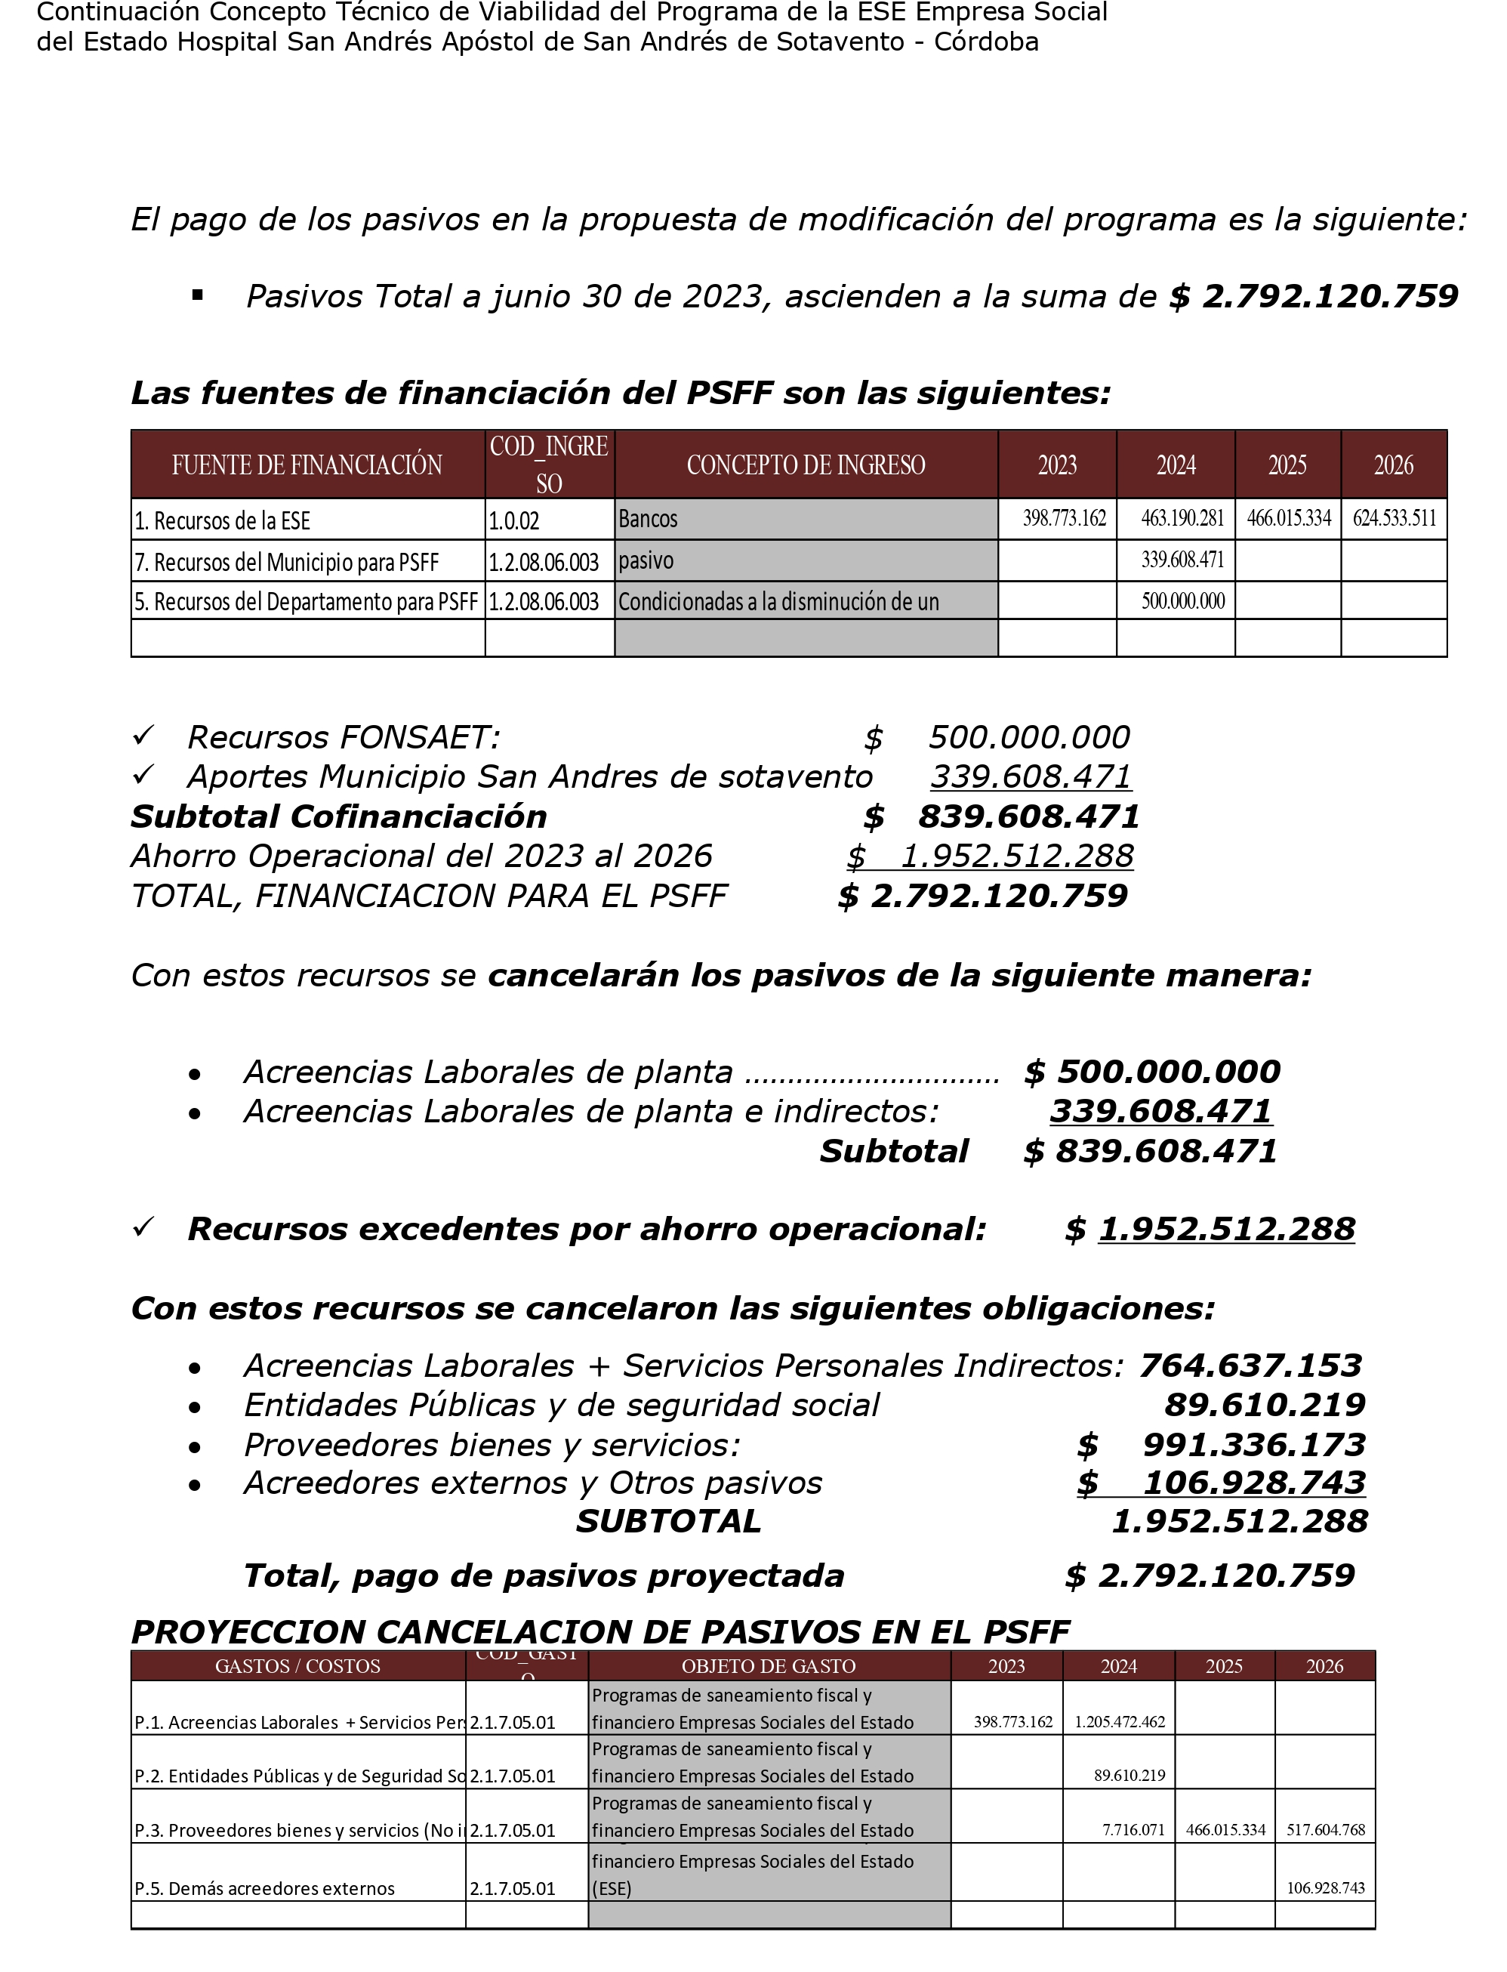
PROYECCIÓN A 2026

Slide 37
EMPRESA SOCIAL DEL ESTADO
Hospital San Andrés Apóstol
NIT 812.001.332-0
GRACIAS

